Slide 1


สำนักกฎหมาย กรมปศุสัตว์
องค์กรคุณธรรม
ปีงบประมาณ 2568
HTTPS://LEGAL.DLD.GO.TH/

Slide 2
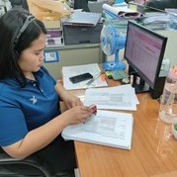
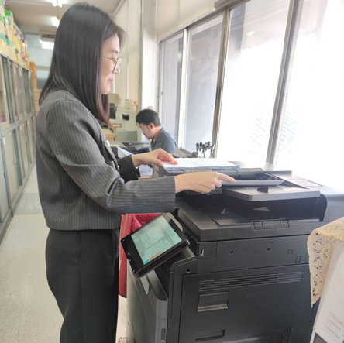
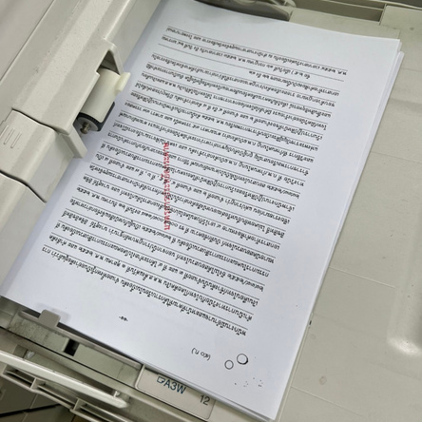
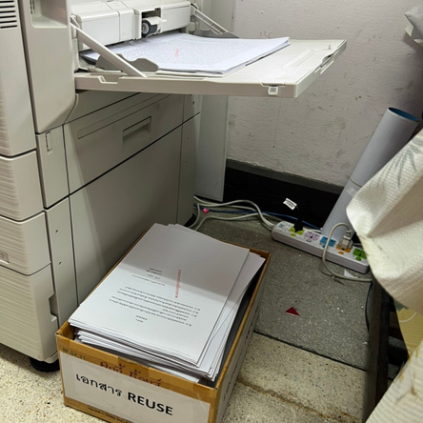
สำนักกฎหมาย กรมปศุสัตว์
ด้านปรัชญาเศรษฐกิจพอเพียง
กิจกรรม รณรงค์ลดการใช้กระดาษ
และส่งเสริมให้ใช้กระดาษ ๒ หน้า

Slide 3
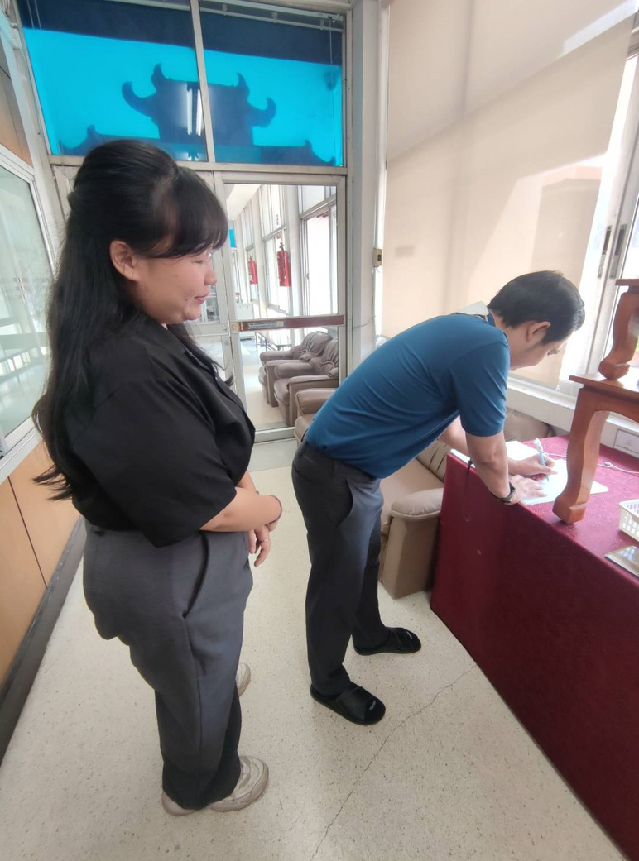
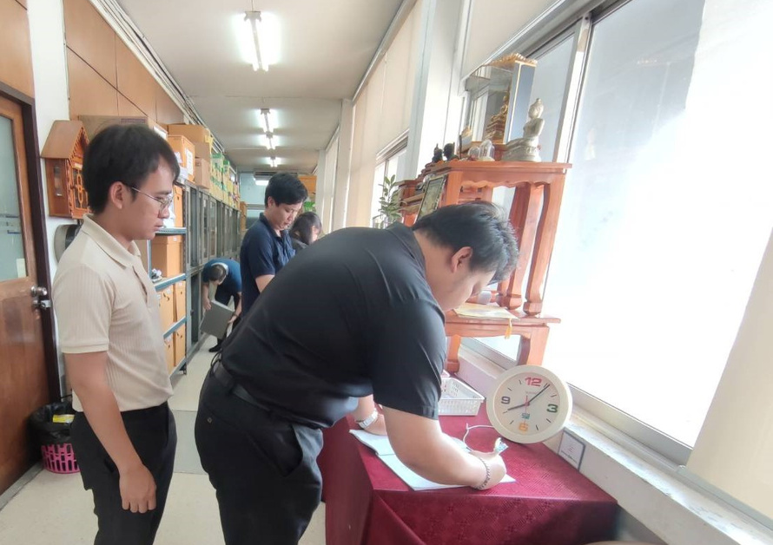
สำนักกฎหมาย กรมปศุสัตว์
ด้านวินัย
กิจกรรม รณรงค์การปฏิบัติงานตรงตามระเบียบ
ของเวลาราชการกำหนด

Slide 4

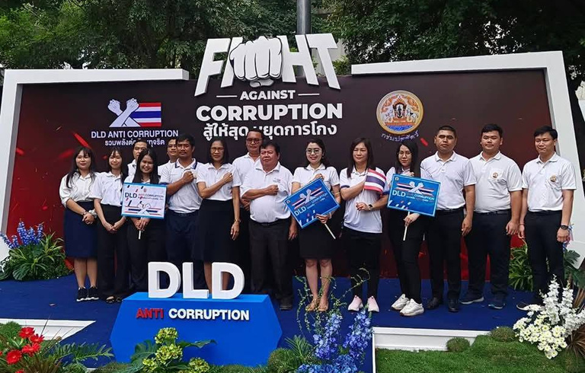
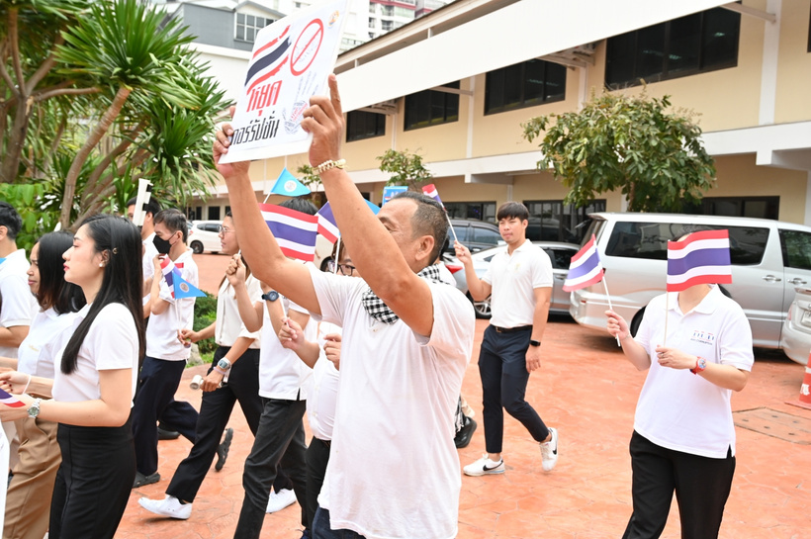
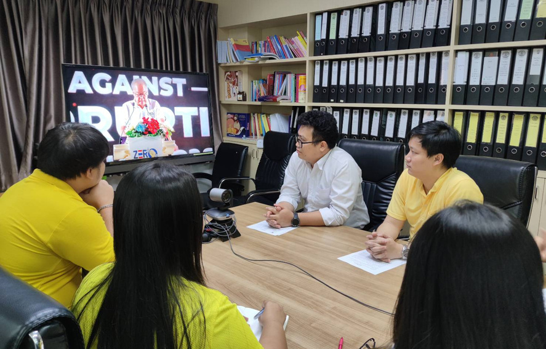
สำนักกฎหมาย กรมปศุสัตว์
ด้านสุจริต
กิจกรรมการต่อต้านการทุจริตและประพฤติมิชอบ
ประจำปี พ.ศ. 2568

Slide 5
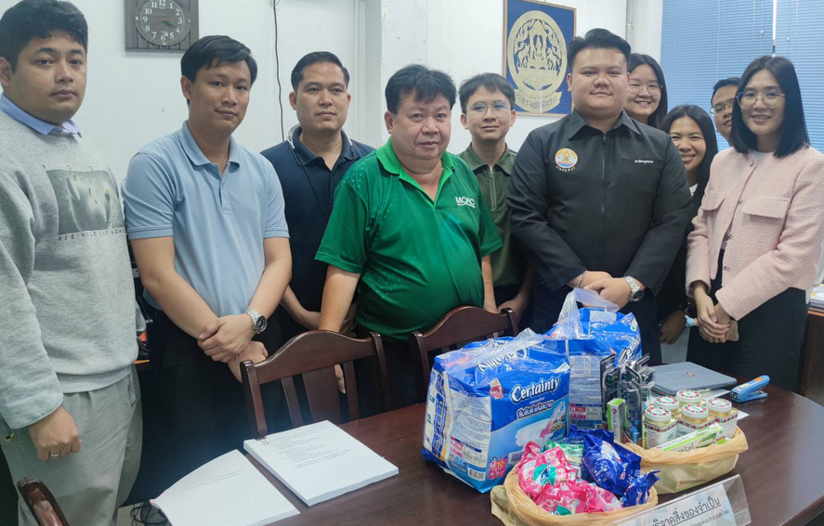
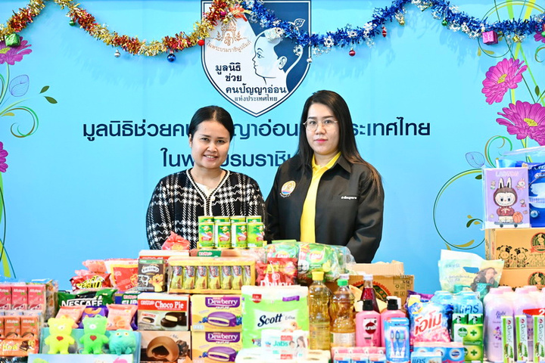
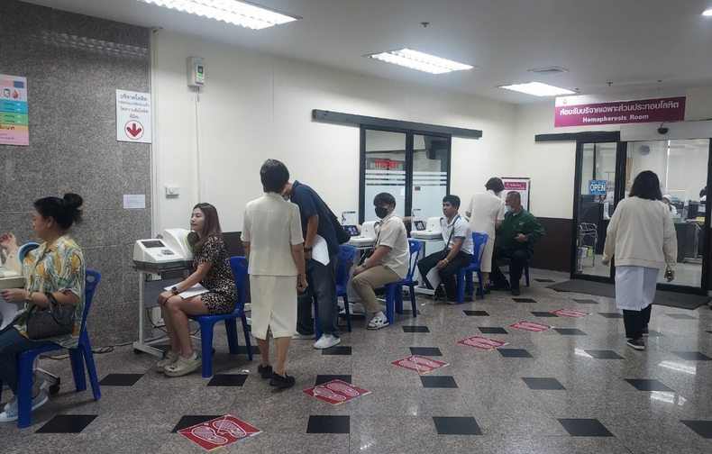
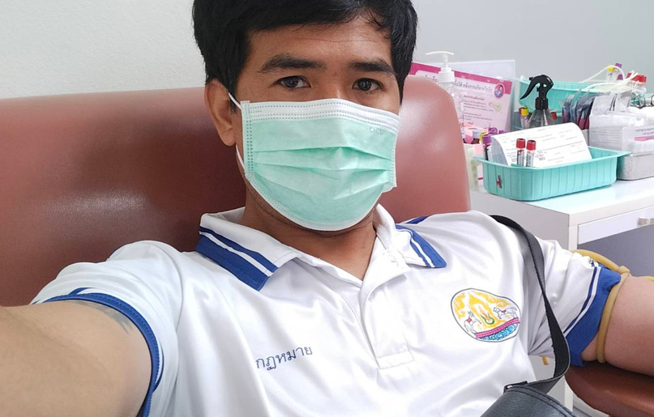
สำนักกฎหมาย กรมปศุสัตว์
ด้านจิตอาสา
กิจกรรมมอบถวายปัจจัยสิ่งของจำเป็น
แก่พระภิกษุสงฆ์ ณ โรงพยาบาลสงฆ์
บริจาคปัจจัย และสิ่งของจำเป็น
มอบแก่มูลนิธิช่วยคนปัญญาอ่อนแห่งประเทศไทย
ในพระบรมราชินูปถัมภ์
กิจกรรม บริจาคโลหิต
ณ ศูนย์บริการโลหิตแห่งชาติ สภากาชาดไทย

Slide 6
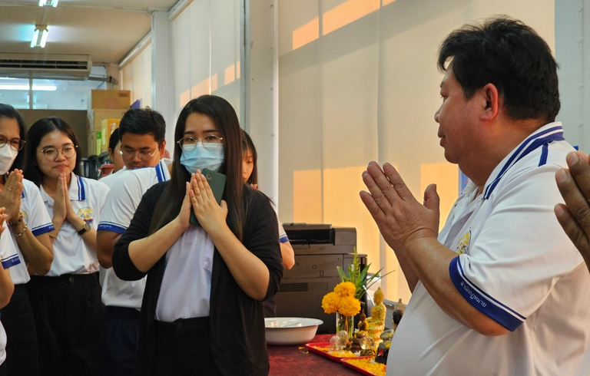
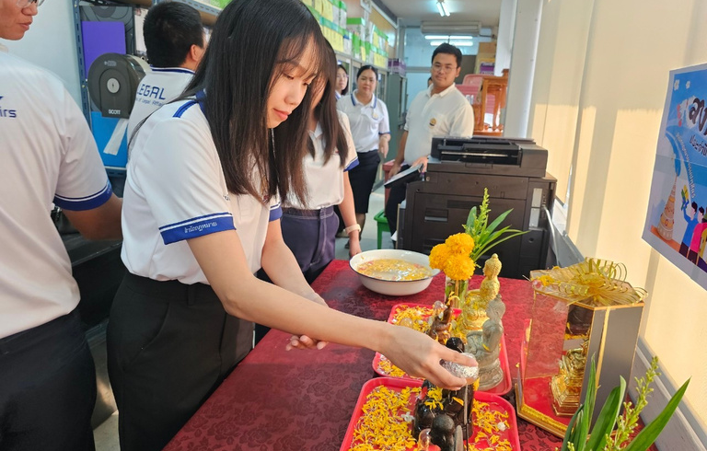
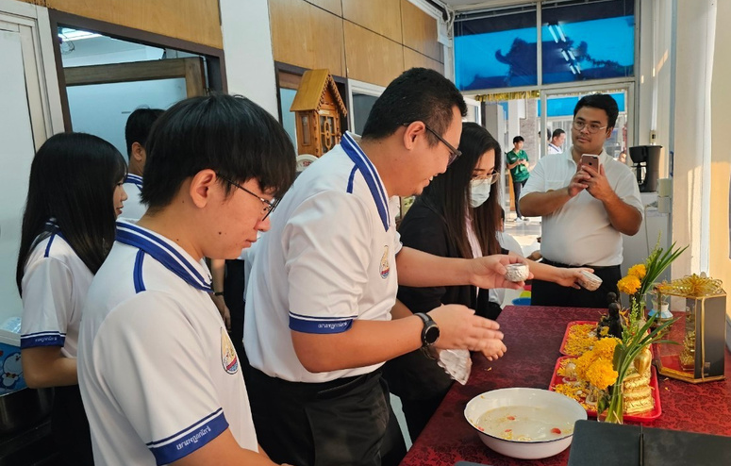
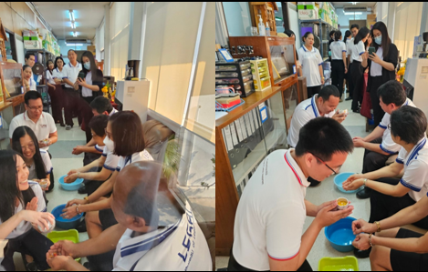
สำนักกฎหมาย กรมปศุสัตว์
ด้านกตัญญู
กิจกรรมสวัสดีปีใหม่รดน้ำขอพรผู้ใหญ่

Slide 7
ด้านปรัชญาเศรษฐกิจพอเพียง
ด้านวินัย
กิจกรรม รณรงค์ลดการใช้กระดาษ
และส่งเสริมให้ใช้กระดาษ ๒ หน้า
สำนักกฎหมาย กรมปศุสัตว์
กิจกรรม รณรงค์การปฏิบัติงานตรงตามระเบียบของเวลาราชการกำหนด
องค์กรคุณธรรม
ปีงบประมาณ 2568
ด้านจิตอาสา
กิจกรรมมอบถวายปัจจัยสิ่งของจำเป็น
แก่พระภิกษุสงฆ์ ณ โรงพยาบาลสงฆ์
บริจาคปัจจัย และสิ่งของจำเป็น
มอบแก่มูลนิธิช่วยคนปัญญาอ่อนแห่งประเทศไทย
ในพระบรมราชินูปถัมภ์
กิจกรรม บริจาคโลหิต
ณ ศูนย์บริการโลหิตแห่งชาติ สภากาชาดไทย
ด้านสุจริต
ด้านกตัญญู
กิจกรรมการต่อต้านการทุจริตและประพฤติมิชอบ
ประจำปี พ.ศ. 2568
กิจกรรมสวัสดีปีใหม่รดน้ำขอพรผู้ใหญ่

Slide 8
สำนักกฎหมาย กรมปศุสัตว์
องค์กรคุณธรรม
ปีงบประมาณ 2568
HTTPS://LEGAL.DLD.GO.TH/

